Slide 1
স্বাগতম

Slide 2
পরিচিতি
মো: জহুরুল ইসলাম
সহকারী শিক্ষক
বিয়াম মডেল স্কুল ও কলেজ, বগুড়া

Slide 3
পাঠ পরিচিতি
বিষয়: তথ্য ও যোগাযোগ প্রযুক্তি
শ্রেণি: দশম
অধ্যায়: প্রথম

Slide 4
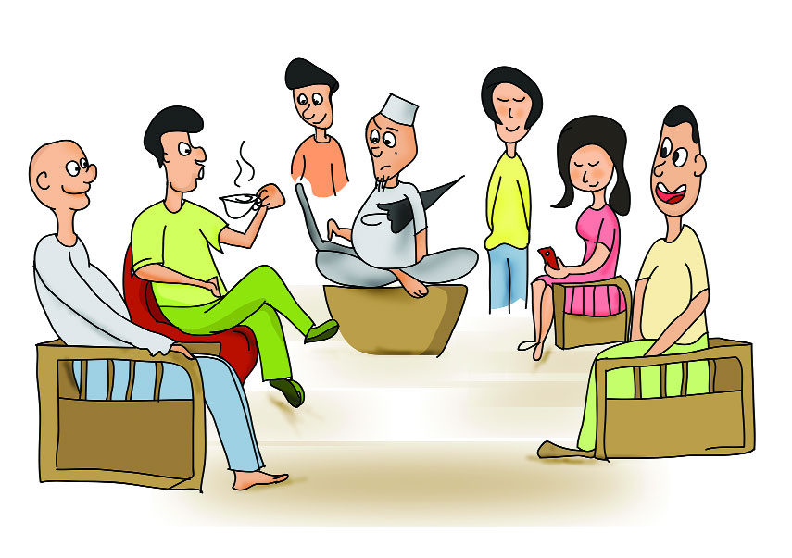
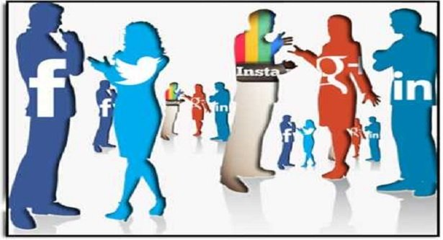
চিত্র লক্ষ্য করি

Slide 5
তোমরা কী বলতে পারো যোগাযোগের ক্ষেত্রে বর্তমানে আমরা কার উপর নির্ভরশীল
অবশ্যই
“আইসিটি”

Slide 6
আজকের বিষয়
সামাজিক যোগাযোগ ও আইসিটি

Slide 7
এই পাঠে শিক্ষার্থীরা……
১। আইসিটিতে সামাজিক যোগাযোগ কী তা বলতে পারবে।
২। সামাজিক যোগাযোগে আইটির গুরুত্ব ব্যাখ্যা করতে পারবে।
৩। সামাজিক যোগাযোগ নেটওয়ার্ক হিসেবে ফেসবুক ও টুইটার বর্ণনা করতে পারবে।

Slide 8
সামাজিক যোগাযোগ
মানুষ সমাজবদ্ধ জীব। সমাজে চলাফেরা ও বিকাশের জন্য মানুষে মানুষে যোগযোগের প্রয়োজন।

Slide 9
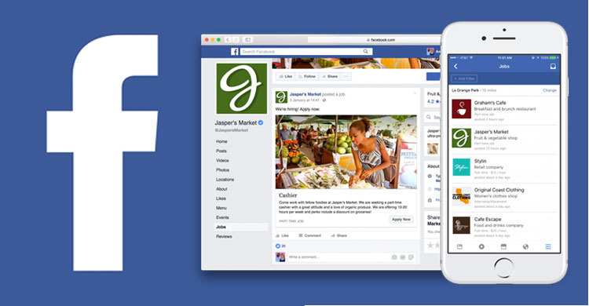
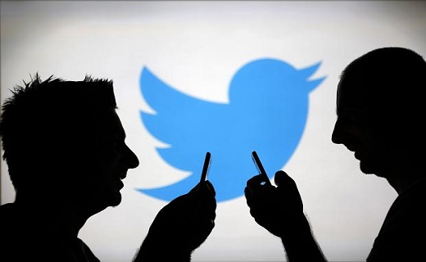
আইসিটিতে সামাজিক যোগাযোগ
আইসিটিতে সামাজিক যোগাযোগ বলতে নেটওয়ার্কের মাধ্যমে মানুষে মানুষে মিথস্ক্রিয়াকেই বোঝায়। এর অর্থ হলো তথ্য ও যোগাযোগ প্রযুক্তি ব্যবহার করে মানুষ যোগাযোগ ও ভাব প্রকাশের জন্য যা কিছু সৃৃষ্টি, বিনিময় কিংবা আদান-প্রদান করে তাই সামাজিক যোগাযোগ।

Slide 10
আইসিটিতে সামাজিক যোগাযোগ
তথ্য ও যোগাযোগ প্রযুক্তি বিকাশের ফলে বর্তমানে এই যোগাযোগ হয়ে পড়েছে সহজ, সাশ্রয়ী এবং অনেক ক্ষেত্রে নিরাপদ। ইন্টারনেটের ব্যবহার, ই-মেইল, মোবাইল ফোন ও মেসেজিং সিস্টেম, ব্লগিং এবং সামাজিক যোগাযোগ প্লাটফর্মসমূহ ব্যবহার করে বর্তমানে আইসিটি ভিত্তিক সামাজিক যোগাযোগ অনেকাংশে সহজ।

Slide 11
ইন্টারনেটে গড়ে উঠেছে অনেক প্লাটফর্ম, যা সামাজিক যোগাযোগ মাধ্যম হিসেবে পরিচিত।
যেমন:

Slide 12
এর মাধ্যমে সবচেয়ে জনপ্রিয় দুটি মাধ্যম হলো-
ফেসবুক
টুইটার
ও

Slide 13
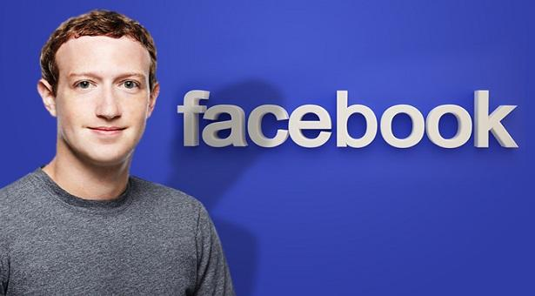
ফেসবুক
ফেসবুক সামাজিক যোগাযোগ ব্যবস্থার একটি ওয়েবসাইট। ২০০৪ সালে ৪ঠা ফেব্রুয়ারি মার্ক জুকারবার্গ তার অন্য বন্ধুদের সঙ্গে নিয়ে এটি চালু করেন। অর্থাৎ এর প্রতিষ্ঠাতা হলেন…

Slide 14
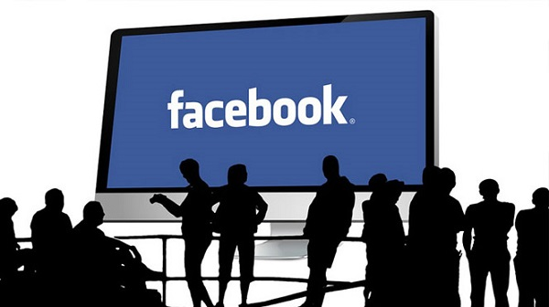
ফেসবুক
বিনামূল্যে যে কেউ ফেসবুকের সদস্য হতে পারে। ব্যবহারকারীগণ বন্ধু সংযোজন, বার্তা প্রেরণ এবং তাদের ব্যক্তিগত তথ্যবলি প্রকাশ, আদান-প্রদান ও হালনাগদ করতে পারেন। এছাড়া এতে অডিও ও ভিডিও প্রকাশ করা যায়। ফেসবুকে যেকোনো প্রতিষ্ঠান নিজস্ব পেজ যেমন খুলতে পারে তেমনি সমমনা বন্ধুরা মিলে চালু করতে পারে কোনো গ্রুপ।www.stastica.com এর রিপোর্ট জুলাই-সেপ্টেম্বর-২০১৮ অনুযায়ী বিশ্বে facebook ব্যবহারকারীর সংখ্যা ২.৭ বিলিয়ন।

Slide 15
টুইটার
টুইটারও একটি সামাজিক যোগাযোগ ব্যবস্থা। তবে ফেসবুকের সঙ্গে এর একটি মৌলিক পার্থক্য রয়েছে। এটিতে ব্যবহারকারীদের সর্বোচ্চ ১৪০ Character-এর মধ্যে তাদের মনোভাব প্রকাশ ও আদান-প্রদান করতে হয়। এজন্য এটিকে মাইক্রোব্লগিংয়ের একটি ওয়েবসাইটও বলা যায়।

Slide 16
টুইটার
১৪০ অক্ষরের এই বার্তাকে বলা হয় টুইট (tweet)| টুইটারের সদস্যদের টুইট বার্তাগুলো তাদের প্রোফইল পাতায় দেখা যায়। টুইটারের সদস্যরা অন্য সদস্যদের টুইট পড়ার জন্য সে সদস্যকে অনুসরণ follow করতে পারেন। কোনো সদস্যকে যারা অনুসরণ করে তাদের কে বলা হয় follower বা অনুসারী।

Slide 17
মূল্যায়ন
১. সামাজিক যোগাযোগ কী?
২. সামাজিক যোগাযোগ নেটওয়ার্ক কী?
৩. সামাজিক যোগাযোগ নেটওয়ার্কগুলোর নাম বল?
৪. ফেসবুকের প্রতিষ্ঠাতা কে?
৫. ২০১৮ সালের পরিসংখ্যান অনুযায়ি ফেসবুক ব্যবহারকারীর সংখ্যা কত?
৬. টুইটার সদস্যকে যারা অনুসরণ করে তাদেরকে কী বলে?

Slide 18
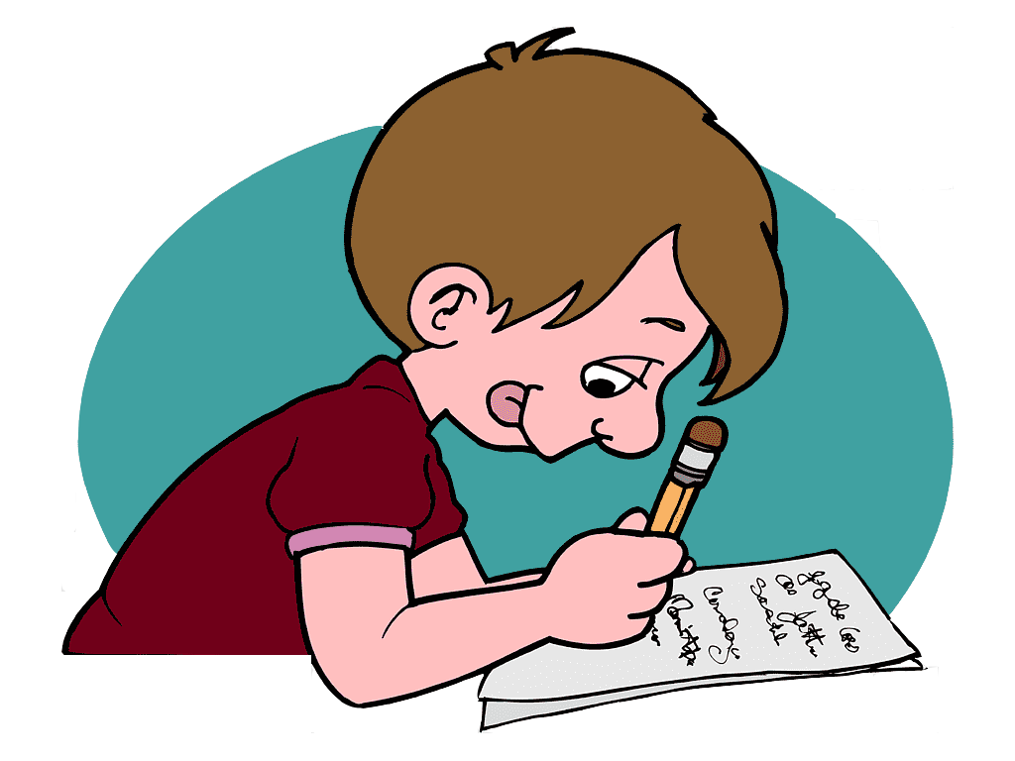
বাড়ির কাজ
সামাজিক যোগাযোগে আইসিটির গুরুত্ব ব্যাখ্যা করি নিয়ে আসবে।

Slide 19
ধন্যবাদ

